Slide 1
С чего начинается Родина ?

Slide 2
МОЯ МАЛАЯ РОДИНА
МОЯ – потому что здесь моя семья, мои друзья, мой дом, моя улица, моя школа…
МАЛАЯ – потому что это маленькая частичка моей необъятной страны.
РОДИНА –потому что здесь живут родные моему сердцу люди.

Slide 8
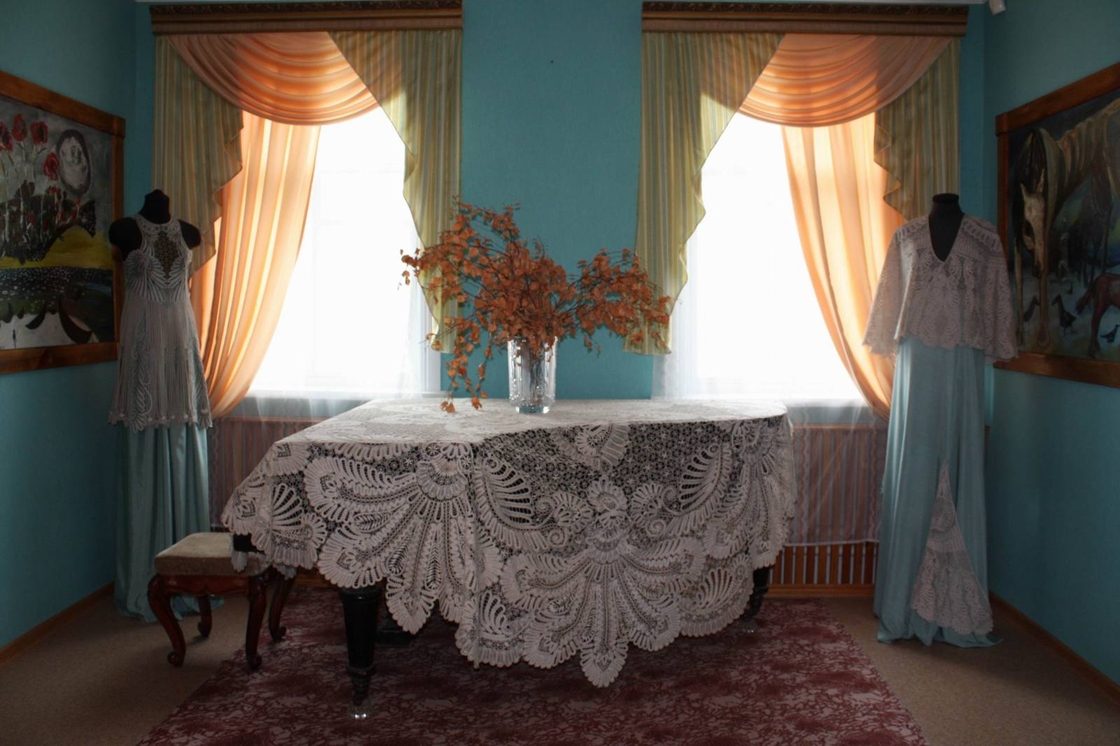
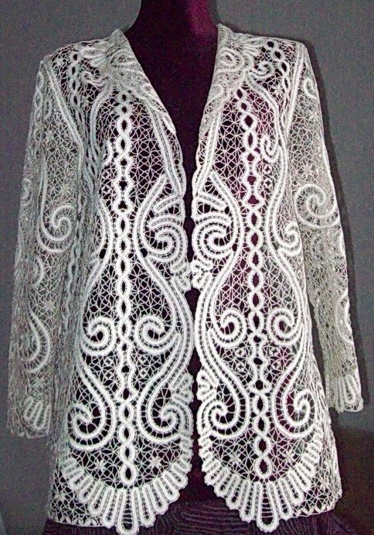
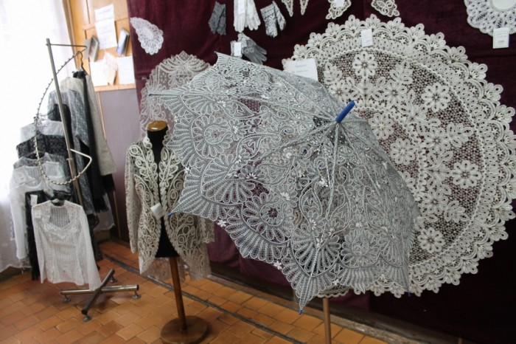
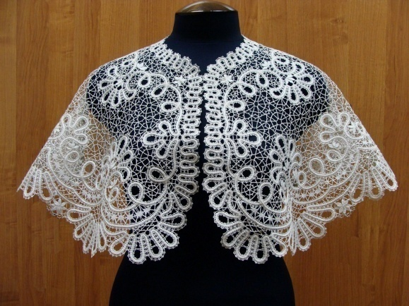
Еле́цкое кру́жево - вид русского кружева, которое плетётся на коклюшках. Существует с начала ХХI века. Центр -город Елец (Липецкая область). Елецкие кружева более тонкие и лёгкие.

Slide 10
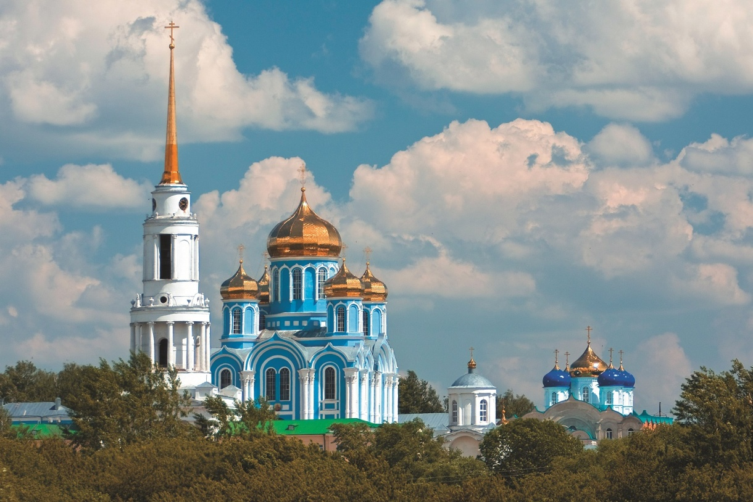
Город расположен на левом берегу реки Дон. Сначала не было у городка такого красивого названия. Именовался он слободой Тёшевской, по названию речушки, впадавшей в Дон.
В XVIII веке слободу переименовали в уездный город Задонской (а более кратко Задонск) Воронежского наместничества.
Задонск расположен на старой Тифлисской дороге, которая связывала Петербург, Москву с Воронежем и шла далее на юг. Вот почему со времён Петра Первого славился город своими ямщиками.
Через него доставляли государеву почту с Воронежских верфей, здесь останавливались курьеры, чтобы сменить лошадей.

Slide 12
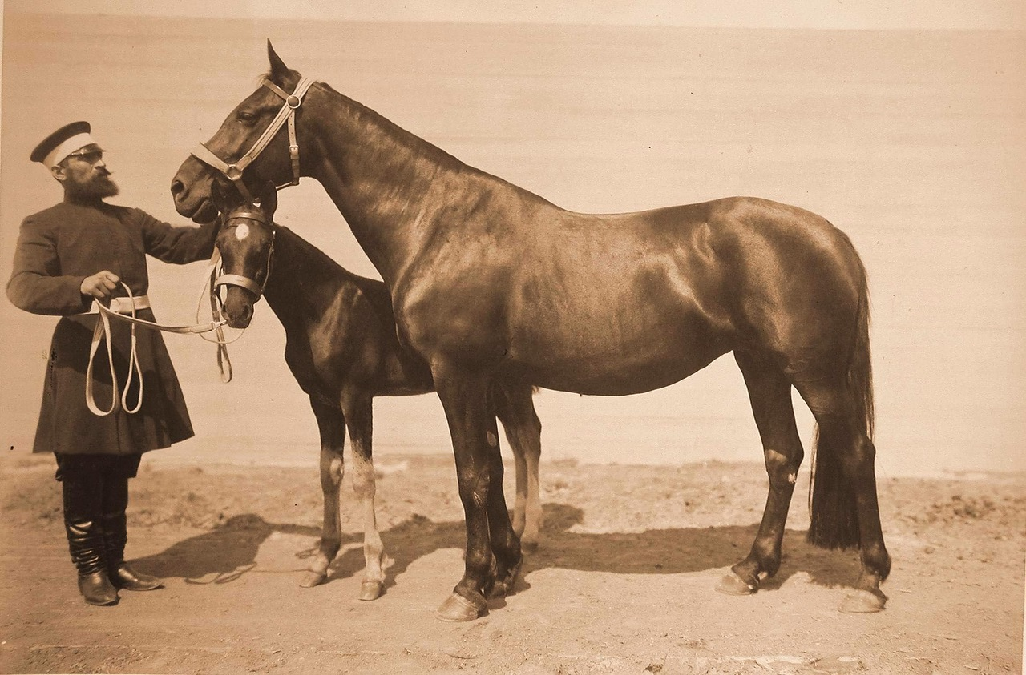
На севере области по обоим берегам реки Дон расположен г. Данков. Первое упоминание дошло до нас из летописей 1146 года. Здесь упоминался город Дубок, так как в древности были здесь непроходимые дремучие леса. Через этот городок проходили торговые пути, но в 1237 году полчища Батыя сожгли Дубок. А через некоторое время люди возвели новое лёгкое укрепление, на котором постоянно несли службу конные воины. При приближении врага воины давали знать об этом населению.
В 1563 году был сооружён город-крепость Данков.
Славился город своими ярмарками, на которые съезжались купцы и крестьяне из других городов торговать лошадьми. Недаром на гербе города на зелёном поле изображён конь.

Slide 13
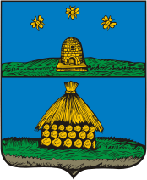

Slide 14
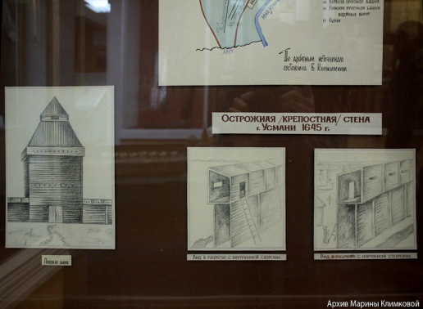
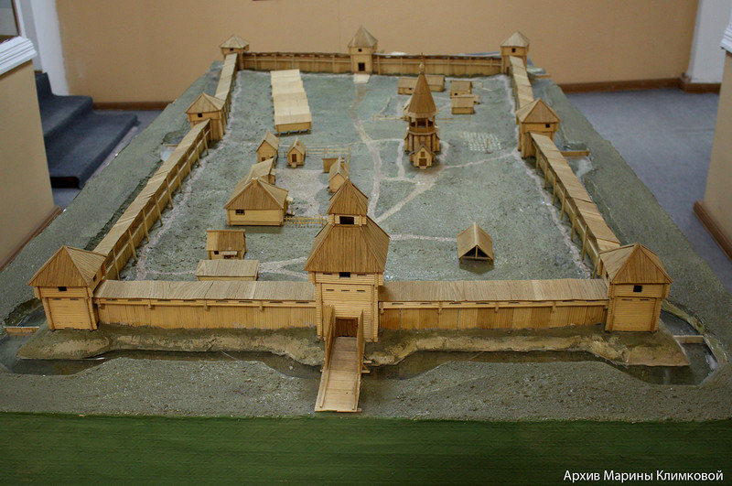
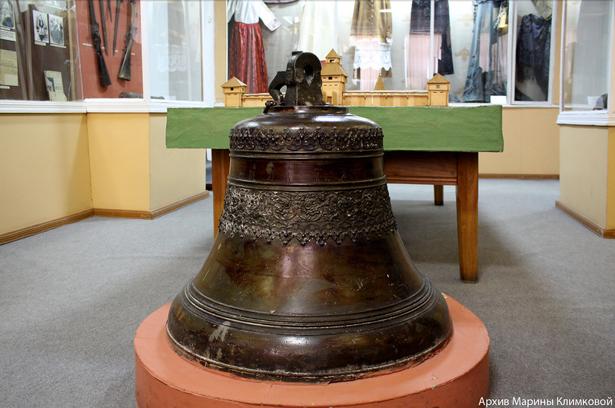
Город заложен в 1645 году на правом берегу реки Усмань по Указу государеву Михаила Фёдоровича Романова для охраны южных границ государства. Город был окружён дубовой оградой высотой 5 метров с восемью четырёхугольными башнями. Посередине западной стены стояла большая проезжая башня высотой 19 метров. На караульном чердаке висел «вестовой колокол», который поднимал тревогу при появлении кочевников и звоном своим собирал население на битву с врагом. Четырнадцатипудовый колокол (239 кг) с этой башни сохранился и находится в музее. Колокол датируется 1681 годом, надпись на нём гласит: «190 года октября в 14 день по уходу Великого государя дан изразряду Вестовой весу в нём 14 пуд 37 гривенок».
Население занималось земледелием, и это отражено на гербе города, который ему был дан в 1781 году. На гербе изображена сложенная из снопов копна хлеба.

Slide 16
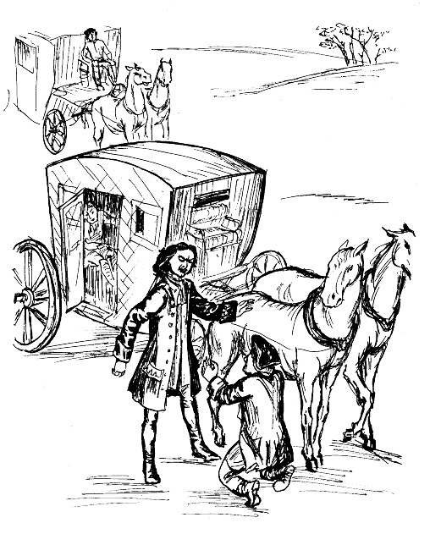
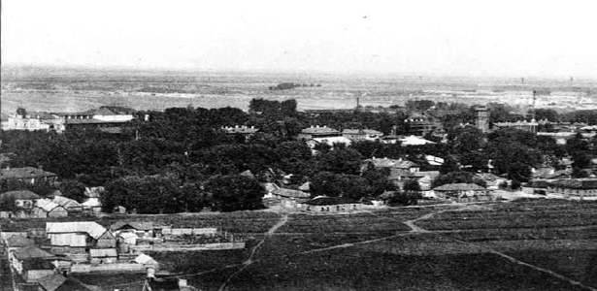
Город расположен на реке Матыра в 30 км от Липецка. Легенда связывает название этого города с Петром Первым.
Дождливой осенью 1695 года на пути из Липецка в Воронеж, где царь наметил основать судоверфи, его карета завязла в трясине по самые ступицы колёс. Шестёрка серых лошадей совсем выбилась из сил. Пришлось ждать обоз, с которым гнали в Воронеж на работу крестьян и ремесленников. Люди на руках вынесли карету с царём. Петр не вышел из кареты и повелел впредь этот странный населённый пункт – чересчур хваткий, кованых колес не жалеющий, именовать коротко и ясно – «Грязи».
Шли годы. Это странное местечко превратилось в железнодорожный посёлок, а затем в 1938 году стал городом - крупным железнодорожным узлом на Юго-Восточной железной дороге.

Slide 18
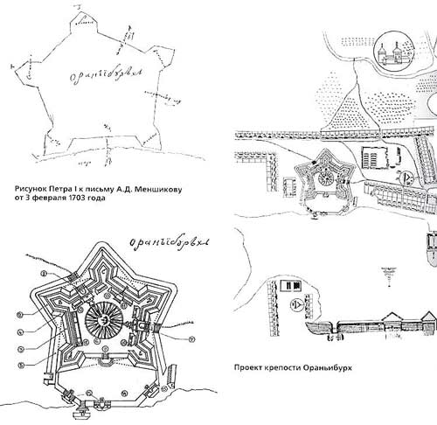
Город расположен в 85 км к северу от Липецка на реке Становая Ряса.
В 1702 году Пётр I ехал через село Слободское вместе с князем Меньшиковым. Село это очень понравилось Петру I и он подарил его Меньшикову.
Здесь Меньшиков построил небольшую крепость по голландскому образцу. Она имела пятиугольную форму, 5 фортов и была окружена земляным валом и рвом, наполненным водой. Высота валов и глубина рвов достигала 3-х саженей, а ширина рвов – 10 саженей. Был выстроен великолепный дом со множеством комнат.
Название этой крепости придумал Петр I –«ОРАНЕНБУРГ»
Крепость была выполнена в голландском стиле, да и название, данное ей в переводе с голландского означает «Оранжевый город» или «апельсиновый город».
В 1778 году Раненбург стал уездным центром Рязанского наместничества.
Ему был дан герб: «в серебряном поле яблокового дерева ветви с плодами, положенными крестообразно».
В 1948 году город переименован в Чаплыгин, в честь выдающегося учёного академика С.А. Чаплыгина.
Чертёж крепости – «ОРАНЕНБУРГ»

Slide 20
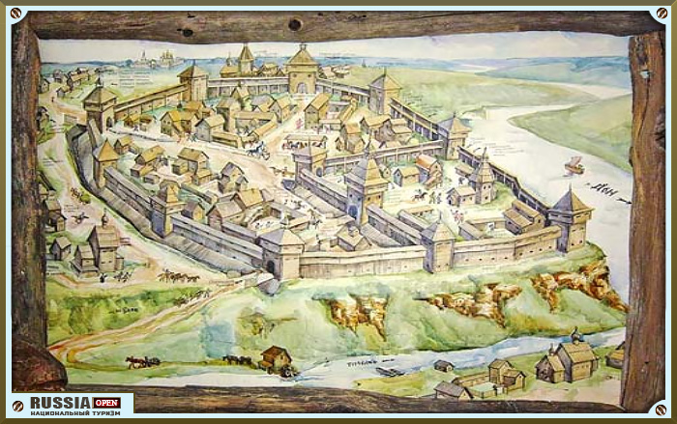
Лебедянь находится в 65 км северо-западнее Липецка, на реке Дон. Первое письменное упоминание о Лебедянской крепости относится к 1613 году, а в 1615 году Лебедянь становится городом. Название городу было дано по имени речушки Лебедянки, где водилось множество лебедей (речка эта пересохла, в настоящее время место, где она протекала, называется «Ключи»).
На гербе Лебедяни изображение лебедя («птица-лебедь в голубом поле, означающая имя сего города»).
Лебедянь была городом-крепостью и в XVI-XVIIв.в. защищала южные границы Русского государства, а затем потеряла своё боевое значение и стала городом с развитой промышленностью. Были построены заводы, фабрики и пищевые комбинаты.
Вокруг Лебедяни раскинулись прекрасные яблоневые сады, которые наполняют город ароматом зелёных яблок.

Slide 22
